Slide 1
Travail de cloche
À votre avis, comment pourrait-on faire mieux La Tulipe noire.

Slide 2
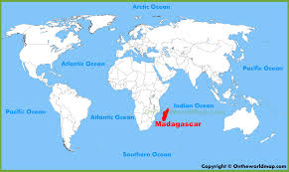
Il y a environ de 100.000 espèces d’animaux à Madegascar, duquel rien ne pouvait parler.

Slide 3
Bienvenue!
Français 3

Slide 4
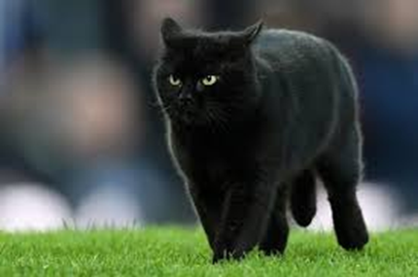
vendredi, le treize septembre
Vendredi, vendredi
Rah, rah, rah!
Vendredi, vendredi
On y va!

Slide 5
Avertissement!
First unit exam of the semester: Tuesday, September 17
la tulipe noire
plus que parfait
futur antérieur
passé simple
tous les autres modes et temps

Slide 6
Le théâtre!
Vous devez préparer une pièce où Guillaume d’Orange va questionner deux autres pour déterminer le vrai cultivateur de la tulipe noire.
Un(e) de vous va jouer le rôle de Guillaume. Vous allez décider qui sont les autres. Il faut que tous les joueurs parlent au moins trois répliques.

Slide 7
Les trois temps
Le present, le passé, le futur

Slide 8
le futur antérieur
On utilise le futur antérieur pour indiquer une action de l’avenir qui se passera avant d’une autre action de l’avenir.
On fait le futur antérieur en ajoutant la forme conjuguée d’avoir ou être au futur avec le participe passé.
Il y a les mêmes règles d’accord pour le participe passé qui existent pour le passé composé.

Slide 9
Après Louis XIV aura construit le palais de Versailles, il embauchera Molière pour écrire des pièces de théâtre.
Les vaches seront entrées la grange à dix-sept heures et à dix-huit heures nous les trairons.

Slide 10
le futur
le futur proche
le future simple
le future antérieur

Slide 11
le passé
Le passé n’est pas mort, il n’est même pas passé. –William Faulkner.
le passé composé
l’imparfait
le plus que parfait.
le passé proche

Slide 12
Écrivez une phrase au passé composé décrivant l’intrigue du roman.
Écrivez une phrase à l’imparfait décrivant l’intrigue du roman.
Écrivez une phrase au plus que parfait décrivant l’intrigue du roman.

Slide 13
Devoirs

Slide 14
Billet de sortie
Talk about the upcoming weekend using le futur antérieur.

